Slide 1

ADSI
Integrantes: Vanessa Bejarano - Alejandro Ballen
Juan Valero
Ficha: 2067454

Slide 2
TABLA DE CONTENIDO
INTRODUCCIÓN-1
PLANTEAMIENTO DEL-2 PROBLEMA
OBJETIVOS-3
OBJETIVOS GENERALES-3.1
OBJETIVOS ESPECÍFICOS-3.2
ALCANCE DEL PROYECTO-4
JUSTIFICACIÓN-5
LEVANTAMIENTO DE-6 INFORMACIÓN-7
BPMN
8-REQUERIMIENTOS
8.1-FUNCIONALES
8.2-NO FUNCIONALES
9-IEEE830 SRS
10-DIAGRAMAS DE CASOS DE USO
10.1-EXTENDIDO
11-USO DE SISTEMA DE CONTROL DE VERSIONES
12-REFERENCIAS
13-GLOSARIO

Slide 3

INTRODUCCIÓN
Security Innovation plantea crear un sistema de acceso, que sea eficiente y competitivo de modo que este permita generar nuevas oportunidades en cuanto al control y desarrollo de estos. Brindando instrumentos que permitan mantener y proporcionar un estándar reduciendo notoriamente falencias que encontramos diariamente en la mayoría de ingresos a una institución.

Slide 4
PLANTEAMIENTO
DEL PROBLEMA
A partir del levantamiento de información realizado en el colegio distrital Misael Pastrana Borrero,ubicado en la Diagonal 42 sur No. 14-51, Barrio (Lomas) Rafael Uribe Uribe, Bogotá con un aproximado de 400 estudiantes, encontramos que no presenta un sistema de ingreso adecuado.
¿Como controla el acceso esta institución?.
A la hora del ingreso están presentes docentes y vigilantes de la institución 20 minutos antes de la hora de ingreso y egreso de los estudiantes, en la jornada mañana que comprende de 6:30 am a 12:30 pm y jornada tarde de 12:30 pm a 6:30 pm.

Slide 5
PLANTEAMIENTO
DEL PROBLEMA
Esta institución cuenta con una puerta de acceso, en la cual, no piden requisito alguno a los estudiantes y trabajadores del colegio para su identificación y registro, esto conlleva a un mal gestionamiento de ingreso de la comunidad institucional y de miembros externos a ella, que pueden causar problemas dentro de ella por la falta de control al ingreso y salida de la institución.

Slide 6
OBJETIVOS
GENERAL
Mejorar la seguridad de la institución creando un sistema de control de acceso, implementando nuevas tecnologías en el ingreso y salida de la institución, así prevenir el ingreso que terceros no deseados en la institución.
ESPECÍFICOS
Implementar torniquetes de seguridad nos ayudará a controlar el ingreso a la institución aparte de tener una base de datos completa, de las personas que ingresan a la institución.
Incluir carnets con chip que sólo portarán las personas de la institución como una medida de seguridad para el ingreso.
Insertar un dispositivo para el reconocimiento de huella dactilar al ingreso como una forma más segura, ya que se basará en una base de datos creada y estructurada con solo el personal inscrito en la institución, con el fin de que las personas que no estén en la base de datos no puedan ingresar.

Slide 7
LOGO
En nuestro logro encontramos en las partes laterales usamos unas espigas que representan la abundancia y el éxito que tendremos con nuestro proyecto, en la parte interior encontramos un escudo con espadas que significa el compromiso con nuestra comunidad, en su parte superior encontramos un sol que simboliza un futuro brillante para nuestra institución y unas aves al lado del escudo que muestran el esfuerzo y determinación por parte del equipo de trabajo y finalmente mostramos el nombre de nuestro proyecto el cual nos representa.

Slide 8
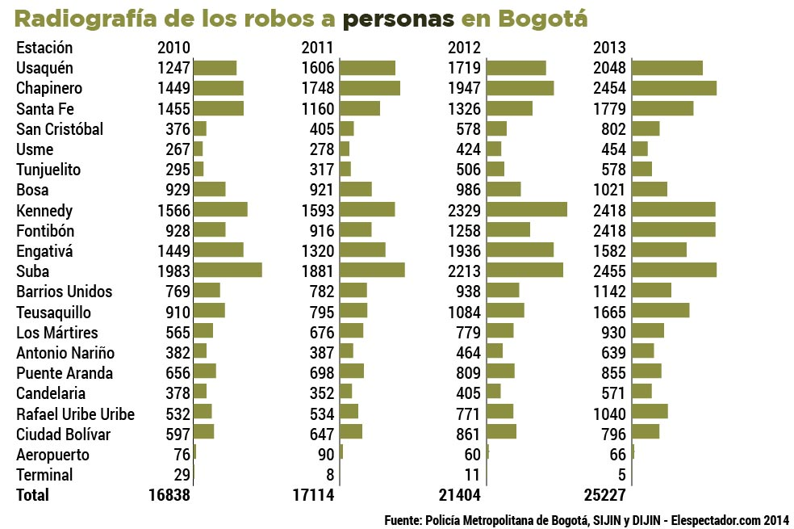
Justificación
Mediante la problematica de inseguridad presentada en la institución Misael Pastrana Borrero, se decidió implementar un sistema de información que permita tener un control, para esto se realizó una investigación la cual nos arrojó como resultado la falta de control y urgencia de la implementación de un sistema más efectivo y seguro.

Slide 9
ALCANCE DEL PROYECTO
Inicialmente será ejecutado en el Colegio Misael Pastrana Borrero. Pero siempre proyectandonos a un futuro implementandolo a todas las instituciones o empresas que lo requieran. | Nuestro tiempo límite consiste en año y medio, en el cual desarrollaremos el sistema para asegurar su correcto funcionamiento.
El sistema de información se levantara a través de encuestas realizadas a los principales roles de la institución como lo son: Estudiantes, rector-coordinadores y docentes. | Nos proyectamos a que nuestro sistema de información (Software) Pueda ser mejorado, lo cual permitirá mayor facilidad en la implementación de este en otras instituciones.

Slide 10
LEVANTAMIENTO DE INFORMACIÓN
STEP 2
STEP 1
STEP 3
Se realizó un levantamiento de información dentro de la institución a coordinadores y rectores, estudiantes 11°, personal de seguridad, administrativos y docentes, mediante encuestas con la modalidad de embudo, para tener una visión amplia de la información requerida para saber qué falencias existen y así tener resultados concretos para el desarrollo del sistema.
https://docs.google.com/document/d/1Yt06bPy0CZMujmVCYVbW3ooxv9_RCuSj5R6twKpssMw/edit

Slide 11

Encuesta
Rectores y coordinadores.
https://docs.google.com/forms/d/e/1FAIpQLSfh6kcOHyRB9etQQM67HWKRD3d-70WPOxHr55H4Qz12BELCnA/viewform?usp=sf_link
Esta encuesta se realiza con el fin de reconocer los horarios que maneja la institución y algunos de los procesos que se realizan para el control de ingreso y salida del personal.

Slide 12
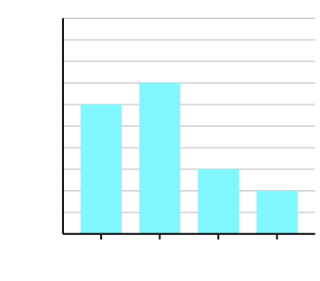
Encuestas
Administrativos y docentes
https://docs.google.com/forms/d/1QSLOwK9HN8-zCpnsB8VZistRHD78rwHY2s8owkFD92o/edit
Esta encuesta nos ayuda a saber que sistema de seguridad se maneja actualmente en la institución según el punto de vista de la docencia, la hora de llegada de estos y la hora de salida y el control que se tiene a la hora de ingresar.

Slide 13
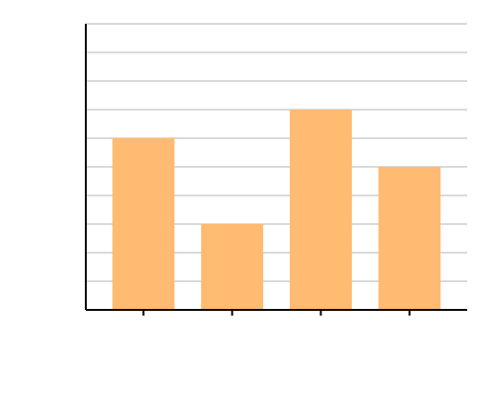
Encuesta
Estudiantes grado 11.
https://docs.google.com/forms/d/e/1FAIpQLSeZvsbPCy_dTJkyntyt9q5lqrvxNpBddQfSL7zM8cl5XPrwHQ/viewform?usp=sf_link
Esta encuesta nos permite, conocer más sobre los estudiantes del grado 11 y la perspectiva que tienen acerca de el nuevo sistema de seguridad y que falencias consideran que se deben mejorar en el nuevo sistema en relación al actual.

Slide 14

Encuestas
Personal de seguridad
https://forms.gle/NqpckuySAuarYpzN7
Esta encuesta se realiza con el fin de adquirir información sobre las personas que están a cargo de la seguridad los estudios y habilidades que tienen en lo que se desempeñan y la adaptación que pueden tener en el nuevo sistema de seguridad.

Slide 15
BPMN
En el siguiente gráfico bpmn se encuentran, el proceso y subprocesos actuales del sistema de ingreso de los estudiantes en ambas jornadas de la institución Misael Pastrana Borrero, donde se muestran los principales roles que son: El rector, coordinadores, docentes, estudiantes, personal de seguridad.
En este proceso actual se evidencia que en la entrada de la institución las persona que son parte de la comunidad educativa no requieren de algún identificador más que el uniforme.
En la entrada se encuentra presentes dos vigilante y dos docentes donde se aseguran de que todo fluya con normalidad según el manual de convivencia del colegio.

Slide 16
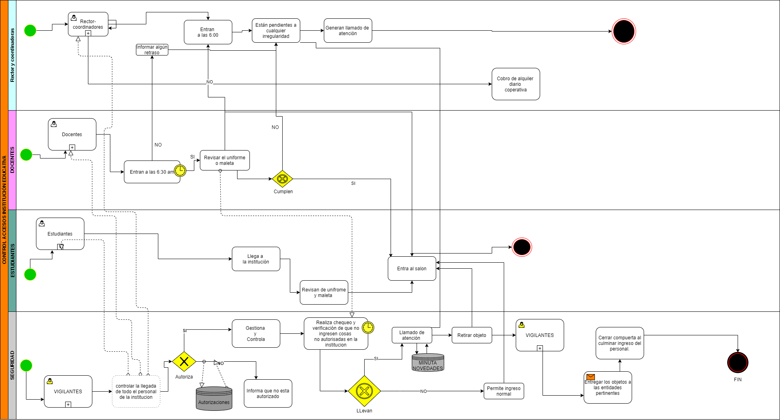
https://drive.google.com/file/d/1TVuPdNOStWfJqXnckY8eJ27WaG3IDghU/view?usp=sharing

Slide 17
BPMN Propuesto
En el siguiente gráfico bpmn se encuentra el proceso y subprocesos propuestos del sistema de ingreso de los estudiantes en ambas jornadas de la institución Misael Pastrana Borrero.
En este proceso propuesto se evidencia que en la entrada de la institución las persona que son parte de la comunidad educativa requieren realizar una validación a la hora del ingreso (Biometrico, Tarjeta magnetica) para identificarse y ingresar a la institución.
En la entrada se encuentran presentes dos vigilante que supervisan el correcto uso del sistema.

Slide 18
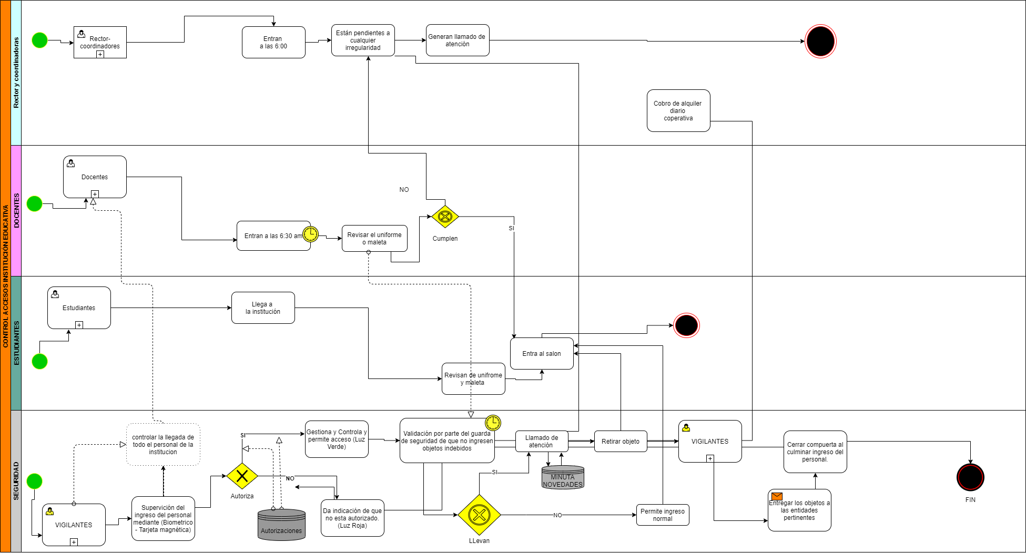
https://drive.google.com/file/d/1qx9anOxwwJbPR5As5CqXp9rQ3mqy5xWB/view?usp=sharing

Slide 19
REQUISITOS
FUNCIONALES
NO FUNCIONALES
En los requisitos funcionales nos enfocamos en hacer que el uso y manejo del sistema sea lo más sencillo posible.
En los requisitos no funcionales buscamos que el sistema garantice un correcto funcionamiento y almacenamiento de la información suministrada para su funcionamiento.
https://docs.google.com/document/d/1ZSqVkwzpA0vYnsfRe8-GbIwIgiSMok39/edit?dls=true

Slide 20
Requisitos Funcionales
RF001
RF001
RF003
RF003
RF002

Slide 21
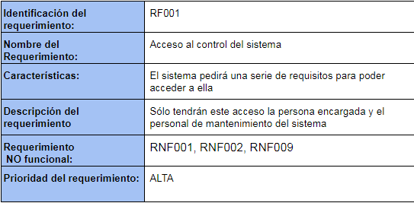
Requisito Funcional “RF 001”

Slide 22
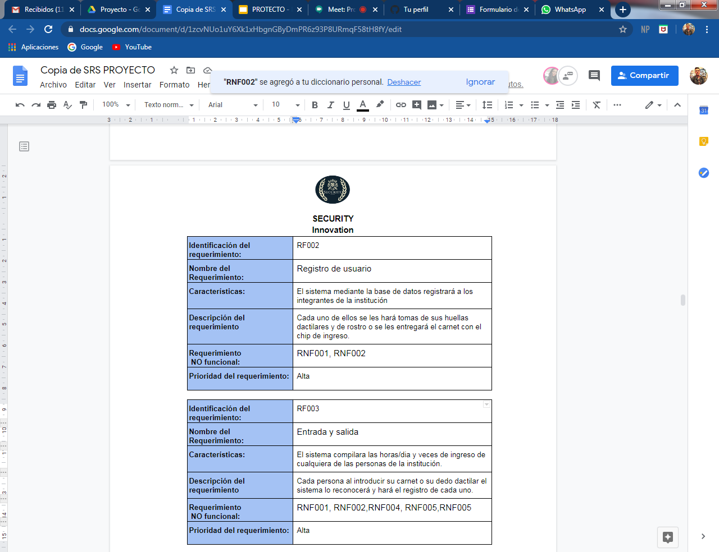
Requisito Funcional “RF002”

Slide 23
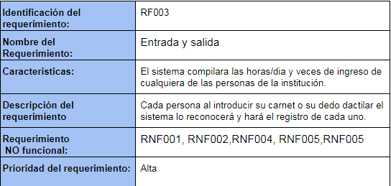
Requisito Funcional “RF003”

Slide 24
Requisitos No Funcionales
RNF004
RF001
RNF010
RF003
RNF005

Slide 25
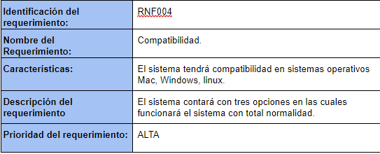
Requisito No-Funcional “RNF 004”

Slide 26
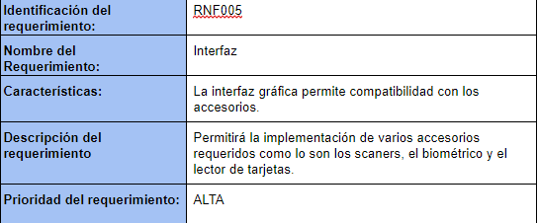
Requisito No-Funcional “RNF005”

Slide 27
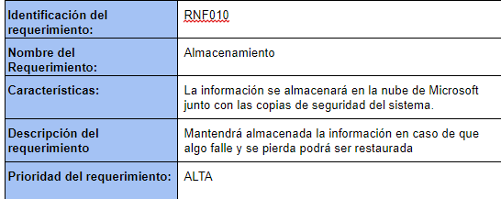
Requisito No-Funcional “RNF010”

Slide 28
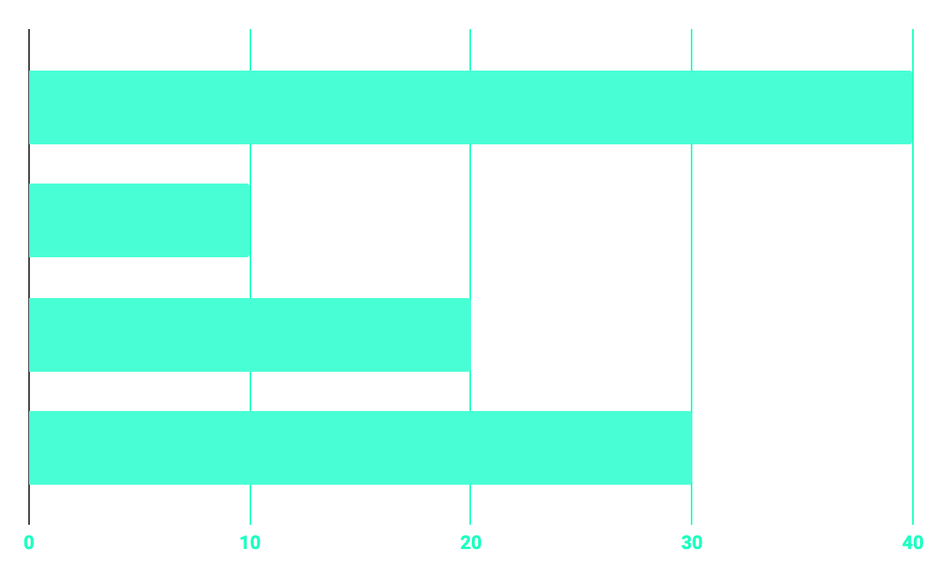
IEEE830 SRS
Documento SRS
EL documento escogido para realizar las especificaciones del producto son realizadas con la modalidad robusta bajo el estándar del Documento (IEEE830), el cual, nos permite profundizar y especificar más a fondo los procesos y manejos que el sistema deberá realizar.
https://drive.google.com/file/d/1ZSqVkwzpA0vYnsfRe8-GbIwIgiSMok39/view?usp=sharing

Slide 29
DIAGRAMA DE CASOS DE USO
En este podemos evidenciar quien será el encargado de verificar y gestionar diferentes etapas del sistema y su adecuado funcionamiento.

Slide 30
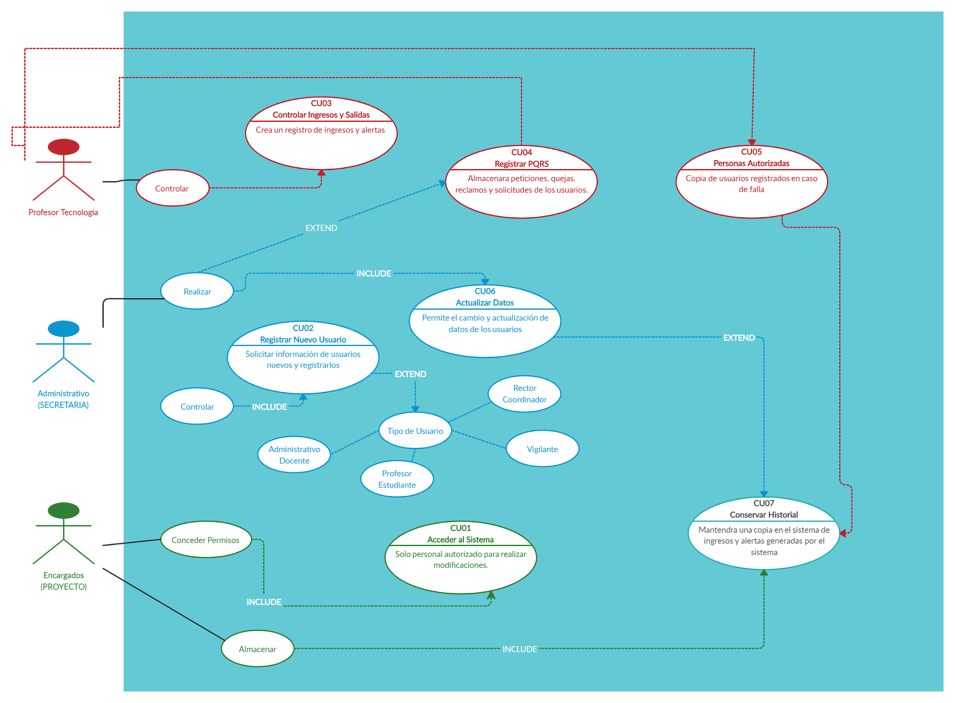
https://drive.google.com/file/d/1NAESLxquDiPlY0y5zKqdDVzV5gBhw9Ez/view?usp=sharing
https://app.creately.com/diagram/6chaKO8bFuG/edit

Slide 31
# Ref. |  | CU01
Caso de Uso |  | Acceder al sistema
Autor |  | Vanessa Bejarano- Juan Valero- Alejandro Ballen
Fecha |  | 12/06/20
Versión |  | Versión 1.0
Actor/es |  | Encargado
Tipo |  | Primario
Descripción |  | El encargado es el único que puede realizar cambios en el sistema
Referencias Cruzadas | C.U. | Include conceder permisos
 | R.F. | RF001,RF003,RF019
Precondición |  | El vigilante debe verificar que todos ingresen con tarjeta magnética o con el biométrico
Secuencia Normal
https://docs.google.com/document/d/1cWDmPOE_5gCrcqqMlleJmk5KmbnDTKp1Oyp0UMTun7A/edit#

Slide 32
ESCENARIO Ingresar al sistema: El encargado es el único que realiza cambios en el sistema El encargado es el que autoriza los cambios en la plataforma
Post-condición | El sistema debe pedir una clave que solo el encargado tiene para poder realizar cambios
Excepciones Si es un visitante Error de el sistema
Frecuencia esperada | Frecuente 100 veces por Día
Prioridad | Alta
Comentarios | Sin comentarios.

Slide 33
# Ref. |  | CU02
Caso de Uso |  | Registrar nuevo usuario
Autor |  | Vanessa Bejarano-Juan Valero-Alejandro Ballen
Fecha |  | 16/06/2020
Versión |  | Versión 1.0
Actor/es |  | Administrativo
Tipo |  | Primario
Descripción |  | Se guardan los datos de todos los nuevos usuarios en la base de datos del sistema
Referencias Cruzadas | C.U. | Extend tipos de usuario, include controlar
 | R.F. | RF02,RF05,RF020
Precondición |  | Todo el personal debe estar registrado en la base de datos .
Secuencia Normal

Slide 34
ESCENARIO Ingresar al sistema: Solicitar la información de el nuevo usuario La base guarda todos los datos del los nuevos usuarios
Post-condición | Los actores deben estar registrados en la base de datos antes de ingresar
Excepciones 4.1 Si alguien no está registrado el sistema no lo dejara ingresar
Frecuencia esperada | Frecuente 100 veces por Día
Prioridad | Alta
Comentarios | Sin comentario.

Slide 35
# Ref. |  | CU03
Caso de Uso |  | Controlar ingresos y salidas
Autor |  | Vanessa Bejarano - Juan Valero- alejandro ballen
Fecha |  | 16/06/20 20
Versión |  | Versión 1.0
Actor/es |  | Profesor de sistemas
Tipo |  | Primario
Descripción |  | El docente de sistemas controla la salidas y los ingresos de la institución.
Referencias Cruzadas | C.U.
 | R.F. | RF001,RF02,RF003,RF05,RF020
Precondición |  | El sistema guarda el historial de los ingresos y salidas.
Secuencia Normal

Slide 36
ESCENARIO Ingresar al sistema: Los actores al momento de ingresar el sistema guarda un registro de los ingresos y egresos.
Post-condición | El sistema al finalizar la jornada debe guardar los datos y alertas en el disco duro o nube con su respectiva copia de seguridad.
Excepciones 4.1 ninguna
Frecuencia esperada | Frecuente 800 veces por Día
Prioridad | Alta
Comentarios | Sin comentario.

Slide 37
# Ref. |  | CU04
Caso de Uso |  | Registrar PQRS
Autor |  | Vanessa Bejarano - Juan Valero- Alejandro Ballen
Fecha |  | 12/06/20
Versión |  | Versión 1.0
Actor/es |  | Profesor encargado- administrativos
Tipo |  | Primario
Descripción |  | El sistema almacena peticiones,quejas,reclamos y solicitudes de los usuarios.
Referencias Cruzadas | C.U. | Include
 | R.F. | RF01,RF09,RF20
Precondición |  | El dispositivo guarda información en su base de datos
Secuencia Normal

Slide 38
ESCENARIO Ingresar al sistema: los usuarios pueden dejar sus quejas los usuarios pueden dejar sus peticiones
Post-condición | Verificación en la base de datos
Excepciones 4.1 Los usuarios que no tengan ninguna queja no es necesario llenar esto. .
Frecuencia esperada | Frecuente 50 veces por Día
Prioridad | Alta
Comentarios | Sin comentario.

Slide 39
# Ref. |  | CU05
Caso de Uso |  | Reportes
Autor |  | Vanessa Bejarano-Juan Valero-Alejandro Ballen
Fecha |  | 16/06/2020
Versión |  | Versión 1.0
Actor/es |  | Coordinadores y rector
Tipo |  | Primario
Descripción |  | Los actores pueden revisar los reportes diarios del sistema
Referencias Cruzadas | C.U. | Include
 | R.F. | RF01,RF008,RF09,RF011
Precondición |  | Tener usuario y contraseña en el sistema
Secuencia Normal

Slide 40
ESCENARIO Ingresar al sistema: Al final de la jornada el sistema generará un reporte donde se compila las alertas y quienes entraron a la institución como terceros o visitantes. Los actores ingresando con sus usuario y contraseña puede revisar este reporte en la opción de reportes del sistema.
Post-condición | El sistema debe mostrar el reporte del día solicitado.
Excepciones 4.1 No generará reportes los domingos.
Frecuencia esperada | Frecuente 200 veces por Día
Prioridad | Media
Comentarios | Sin comentario.

Slide 41
# Ref. |  | CU06
Caso de Uso |  | Actualizar datos
Autor |  | Vanessa Bejarano-Juan Valero-Alejandro Ballen
Fecha |  | 16/06/2020
Versión |  | Versión 1.0
Actor/es |  | Administrativo
Tipo |  | Primario
Descripción |  | Los actores pueden realizar actualizaciones de datos de los usuarios.
Referencias Cruzadas | C.U. | Extend CU07, include administrativo
 | R.F. | RF01,RF008,RF09,RF011
Precondición |  | Tener usuario y contraseña en el sistema
Secuencia Normal

Slide 42
ESCENARIO Ingresar al sistema: EL actor que ingresa al sistema pueden hacer una búsqueda del usuario que requiere una actualización o cambio de datos.
Post-condición | El sistema debe mostrar la actualización y un botón de guardar cambio para hacerlo en el sistema
Excepciones 4.1Si todos los datos estan al dia. 4.2Si no se guardó adecuadamente estos cambio en el sistema.
Frecuencia esperada | Frecuente 100 veces por Día
Prioridad | Media
Comentarios | Sin comentario.

Slide 43
# Ref. |  | CU07
Caso de Uso |  | Conservar el historial
Autor |  | Vanessa Bejarano-Juan Valero-Alejandro Ballen
Fecha |  | 16/06/2020
Versión |  | Versión 1.0
Actor/es |  | Profesor de tecnología, administrativo y encargados
Tipo |  | Primario
Descripción |  | Los actores pueden conservar algún historial de ingreso y alertas por algún inconveniente.
Referencias Cruzadas | C.U. | Extend CU06, Include encargados.
 | R.F. | RF01,RF008,RF09,RF011
Precondición |  | Tener usuario y contraseña en el sistema
Secuencia Normal

Slide 44
ESCENARIO Ingresar al sistema: Los actores pueden guardar el historial de un día específico. Al ingresar el actor autorizado puede guardar los ingresos y alertas generados en el transcurso del dia.
Post-condición | El sistema debe mostrar la carga de la copia en la nube, también mostrar cuántas copias se han realizado.
Excepciones 4.1Problemas al descargar toda la información al servidor. .
Frecuencia esperada | 1 por dia
Prioridad | Media
Comentarios | Sin comentario.

Slide 45
# Ref. |  | CU06
Caso de Uso |  | Actualizar datos
Autor |  | Vanessa Bejarano-Juan Valero-Alejandro Ballen
Fecha |  | 16/06/2020
Versión |  | Versión 1.0
Actor/es |  | Administrativo
Tipo |  | Primario
Descripción |  | Los actores pueden realizar actualizaciones de datos de los usuarios.
Referencias Cruzadas | C.U. | Extend CU07, include administrativo
 | R.F. | RF01,RF008,RF09,RF011
Precondición |  | Tener usuario y contraseña en el sistema
Secuencia Normal

Slide 46
ESCENARIO Ingresar al sistema: EL actor que ingresa al sistema pueden hacer una búsqueda del usuario que requiere una actualización o cambio de datos.
Post-condición | El sistema debe mostrar la actualización y un botón de guardar cambio para hacerlo en el sistema
Excepciones 4.1Si todos los datos estan al dia. 4.2Si no se guardó adecuadamente estos cambio en el sistema.
Frecuencia esperada | Frecuente 100 veces por Día
Prioridad | Media
Comentarios | Sin comentario.

Slide 47
# Ref. |  | CU07
Caso de Uso |  | Conservar el historial
Autor |  | Vanessa Bejarano-Juan Valero-Alejandro Ballen
Fecha |  | 16/06/2020
Versión |  | Versión 1.0
Actor/es |  | Profesor de tecnología, administrativo y encargados
Tipo |  | Primario
Descripción |  | Los actores pueden conservar algún historial de ingreso y alertas por algún inconveniente.
Referencias Cruzadas | C.U. | Extend CU06, Include encargados.
 | R.F. | RF01,RF008,RF09,RF011
Precondición |  | Tener usuario y contraseña en el sistema
Secuencia Normal

Slide 48
ESCENARIO Ingresar al sistema: Los actores pueden guardar el historial de un día específico. Al ingresar el actor autorizado puede guardar los ingresos y alertas generados en el transcurso del dia.
Post-condición | El sistema debe mostrar la carga de la copia en la nube, también mostrar cuántas copias se han realizado.
Excepciones 4.1Problemas al descargar toda la información al servidor. .
Frecuencia esperada | 1 por dia
Prioridad | Media
Comentarios | Sin comentario.

Slide 49
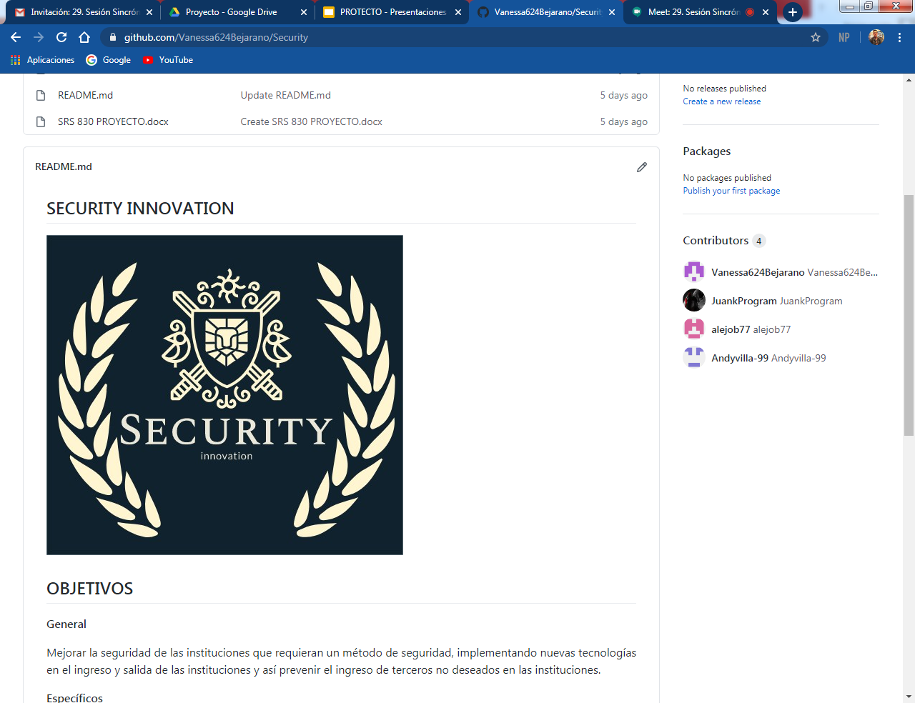
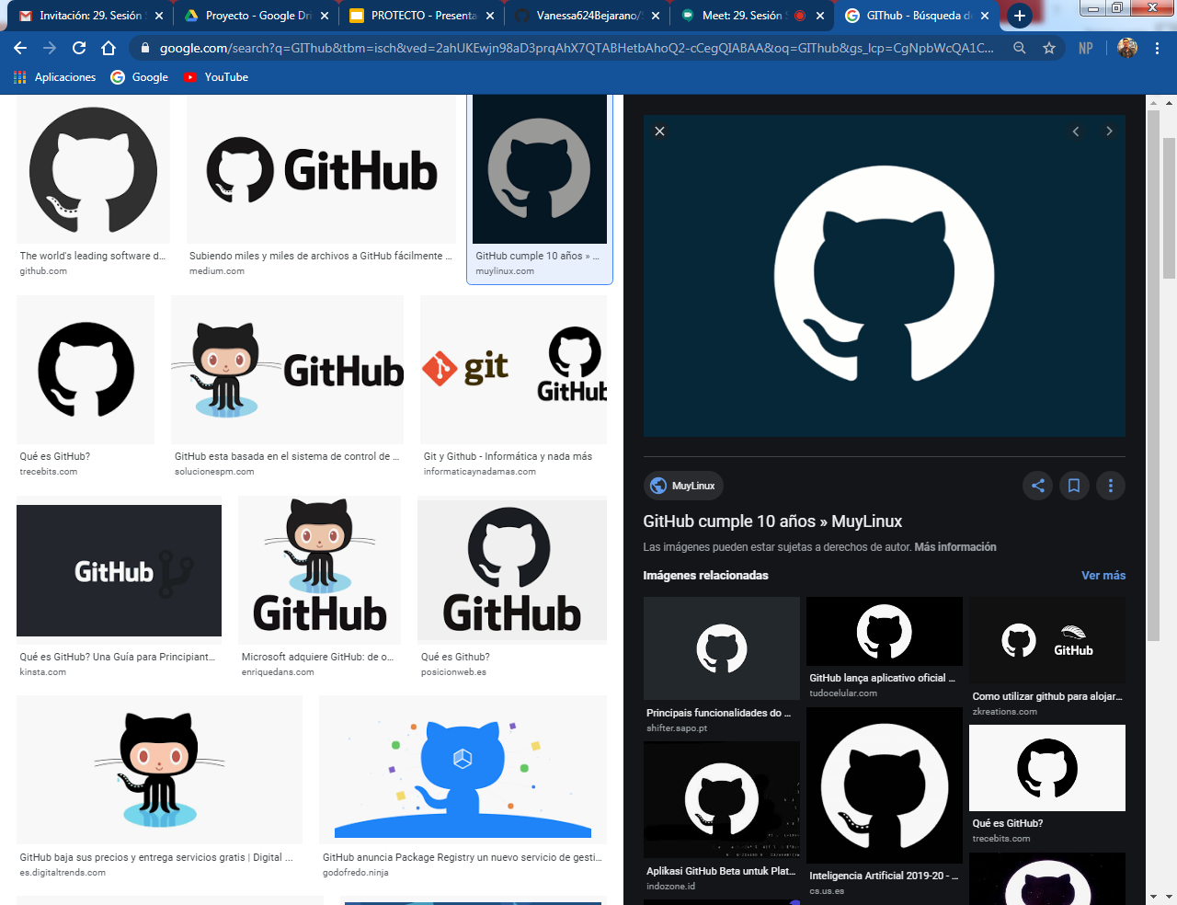
CONTROL DE VERSIONES
En nuestro proyecto nos apoyamos en la plataforma GITHUB para llevar el control y modificación del proceso que estamos desempeñando para el desarrollo y ejecución de nuestro sistema.
https://github.com/Vanessa624Bejarano/Security.git

Slide 50
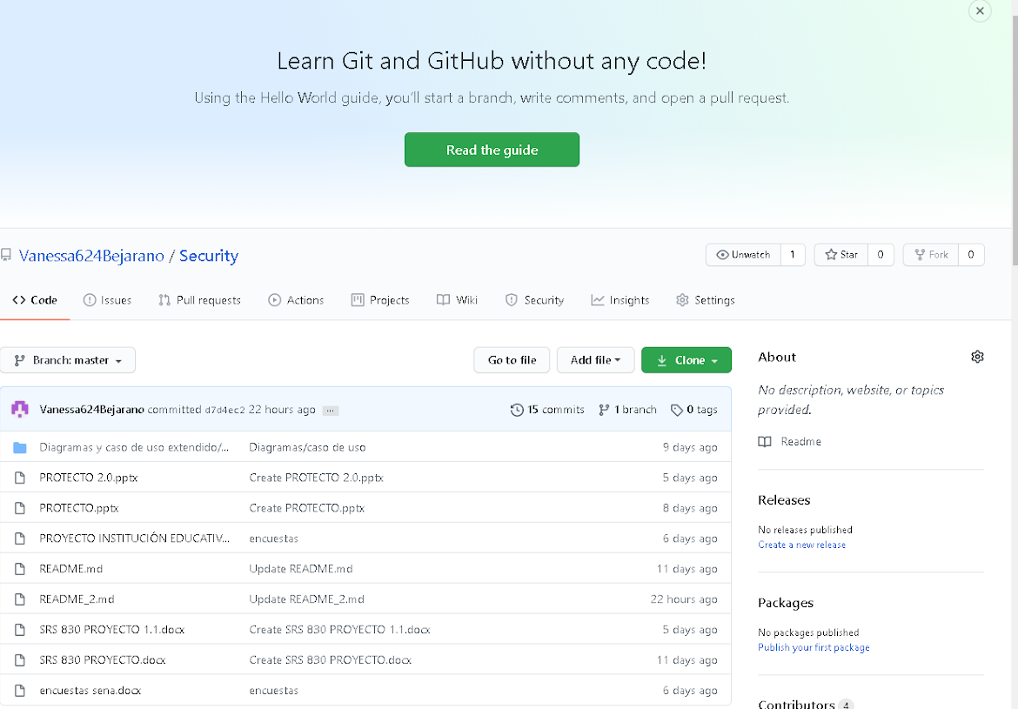
https://github.com/Vanessa624Bejarano/Security.git

Slide 51
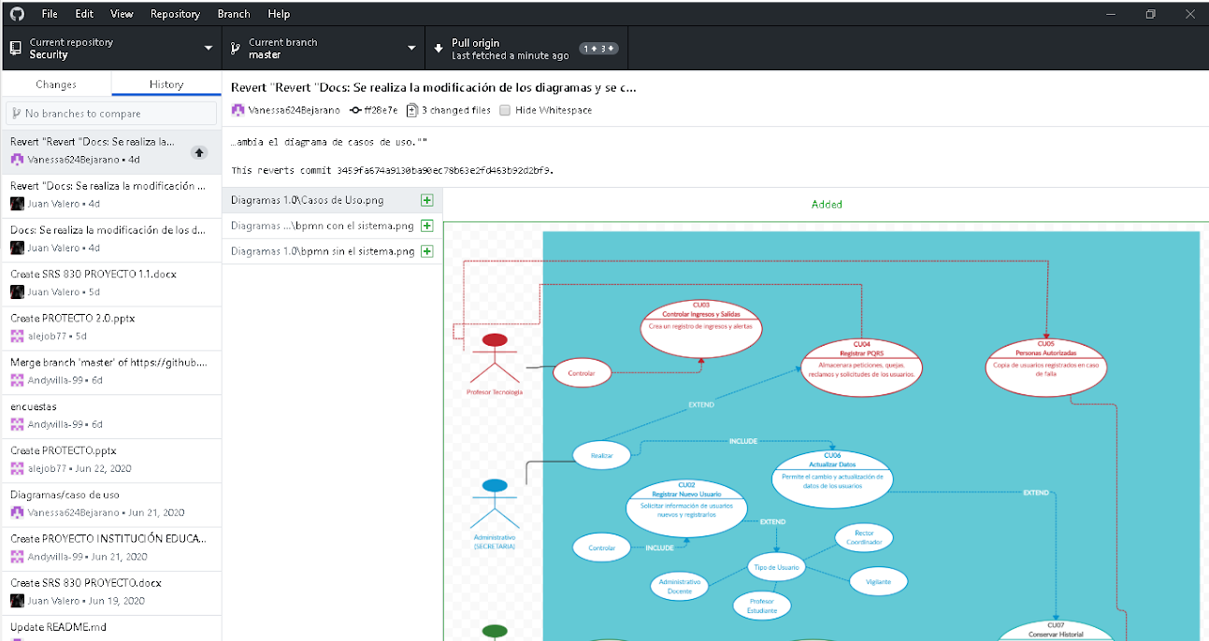
GitHub Desktop
https://github.com/Vanessa624Bejarano/Security.git

Slide 52
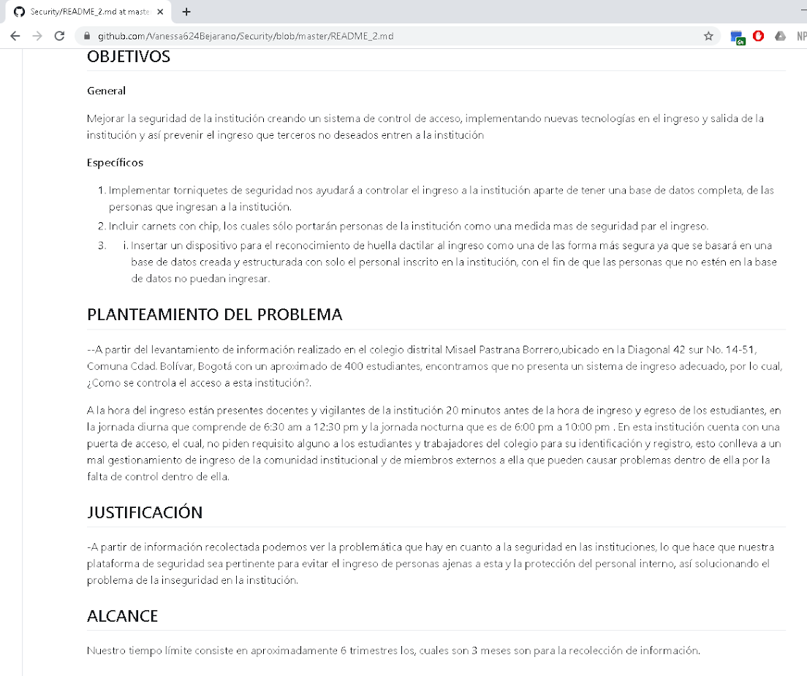
README_2.md
https://github.com/Vanessa624Bejarano/Security.git

Slide 53
REFERENCIAS
https://docs.google.com/forms/d/e/1FAIpQLSckSve58yXv7VJ_hosH1pgUo7UmNXJ785pZUCtcqWwZyHkK0A/viewform
https://docs.google.com/forms/d/18gqs-uagUBtlLqNr7xeqdqq3CCiH4lUvkU7f3WFebj0/prefill
https://forms.gle/NqpckuySAuarYpzN7
https://app.diagrams.net/#G15iG5tuDY2znuLYmHenT_dK_I8AxdPWp9
https://drive.google.com/file/d/1HY_Q3Ka1tfrSGrI9GsHAB2dO0zuEs5jS/view?usp=sharing
https://docs.google.com/document/d/1ieNyfzRX8yN1l42BcPfzHza-0D8v6CdSEtI2jYD_EUc/edit?usp=sharing
https://drive.google.com/file/d/1NAESLxquDiPlY0y5zKqdDVzV5gBhw9Ez/view?usp=sharing

Slide 54
GLOSARIO
Interfaz: Nombrar a la conexión funcional entre dos sistemas, programas, dispositivos o componentes de cualquier tipo, que proporciona una comunicación de distintos niveles, permitiendo el intercambio de información. Esto es un ejemplo de la realidad virtual.
Programador: Persona que se dedica a elaborar programas informáticos.
Software: Conjunto de programas y rutinas que permiten a la computadora realizar determinadas tareas.
Chip: Circuito electrónico de material semiconductor, especialmente silicio, en forma de cubo minúsculo, que, combinado con otros componentes, forma un sistema integrado más complejo y realiza una función electrónica específica.
Torniquete: Dispositivo constituido por tres o cuatro barras unidas por un extremo y formando un ángulo agudo, que giran sobre un eje vertical; se coloca en la entrada de un lugar para hacer pasar a las personas de una en una.
Base de datos: Es una colección de información organizada de forma que un programa de ordenador pueda seleccionar rápidamente los fragmentos de datos que necesite.
IEEE: Es una organización sin ánimo de lucro, la mayor asociación del mundo para el desarrollo tecnológico. Su nombre completo es el Instituto de Ingenieros Eléctricos y Electrónicos, aunque normalmente se le conoce con las letras I-E-E-E, pronunciadas como "I-E-cubo

Slide 55
THANKS!
¿Alguna pregunta?
alejogarcia31@gmail.com valerojuan1998@gmail.com
Alejandro Ballen Juan Carlos Valero
vanessa624bejarano@gmail.com
Vanessa Bejarano

